Slide 1

Skladištenje i indeksiranje; Procesiranje upita i optimizacija kod MongoDB-a
Srđan Ognjanović 847

Slide 2

Sadržaj - Teorijski deo
Struktura indeksa
Tipovi i metode indeksiranja
Uređeni indeks (Ordered Indices)
Primarni indeks (Primary Index)
Gusto indeksiranje (Dense Index)
Retko indeksiranje (Sparse Index)
Indeksiranje u više nivoa (Multilevel Index)
Sekundarni indeks (Secondary Index)
Grupisani indeks (Clustering Index)
B+ stabla (struktura, čvorovi, pretraga, dodavanje i uklanjanje elemenata)

Slide 3
Sadržaj - MongoDB
Tehnologija
Indeksiranje
Vrste
Svojstva
Agregacija
Pipeline operatori i indeksi
Optimizacija performansi
Dizajn šeme
Pravilno indeksiranje
Obezbeđivanje resursa
Efikasne tehnike upita
Skladištenje (GridFS)
Primeri

Slide 4

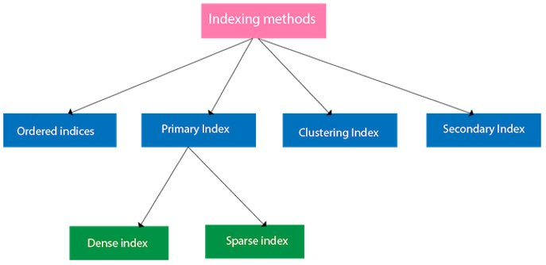

Struktura indeksa i metode indeksiranja
Podaci se čuvaju u obliku zapisa
Svaki zapis ima ključno polje
Indeksiranje je tehnika koja preuzima zapise na osnovu nekih atributa nad kojima je izvršeno indeksiranje
Indeksiranjem se postiže optimizacija performansi
Struktura indeksa
Prva kolona - ključ za pretraživanje
Druga kolona - referenca podataka

Slide 5
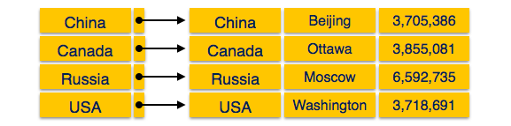
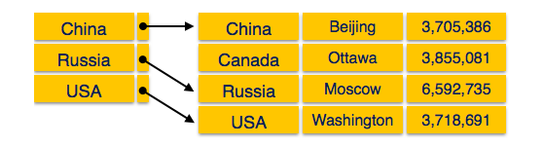
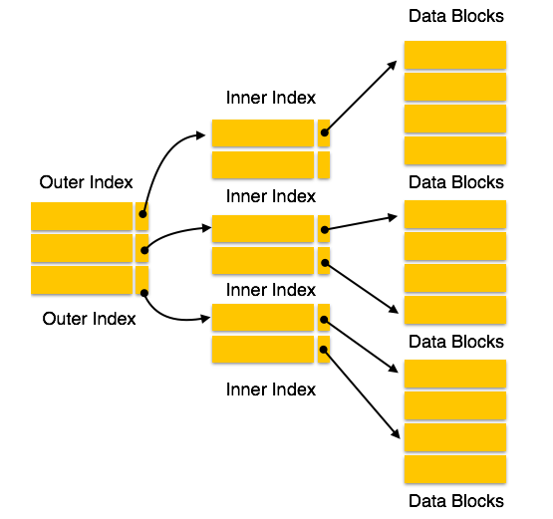
Gusto indeksiranje (Dense)
Postoji indeksni zapis za svaku vrednost ključa
Prednost – brzina pretraživanja
Nedostatak – zahteva više prostora za indeksne zapise
Retko indeksiranje (Sparse)
Zapisi indeksa nisu kreirani za svaku vrednost ključa, sadrže ključ i pokazivač
Prvo se pristupa zapisu i dolazi do stvarne lokacije, ako podaci nisu tamo vrši se sekvencijalno pretraživanje
Indeksiranje u više nivoa (Multilevel)
Zapisi sadrže vrednost ključa i pokazivače podataka
Sa porastom veličine baze raste i veličina indeksa
Više pristupa disku ukoliko je indeks na jednom nivou
Razbijanje indeksa u nekoliko manjih indeksa kako bi se najudaljeniji nivo smestio u jednom bloku
Primarno indeksiranje

Slide 6
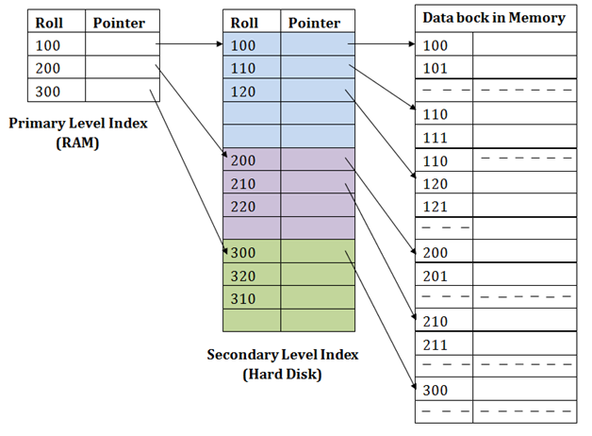
Da bi se smanjila veličina mapiranja uvodi se drugi nivo indeksiranja
Bira se veliki raspon za kolone u početku tako da veličina mapiranja prvog nivoa postaje mala, a svaki opseg dalje se deli na manje opsege
Može biti generisan iz polja koje je ključ kandidata i ima jedinstvenu vrednost u svakom zapisu, ili polje koje nije ključ sa dupliciranim vrednostima
Nivoi:
Prvi nivo – primarna memorija (RAM)
Drugi nivo – sekundarna memorija (Hard Disk)
Sekundarno indeksiranje

Slide 7
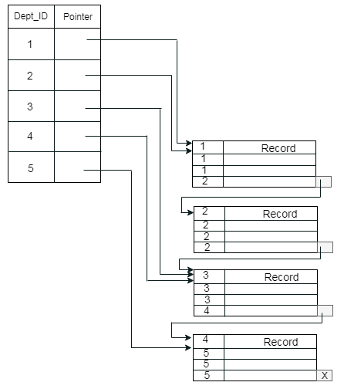
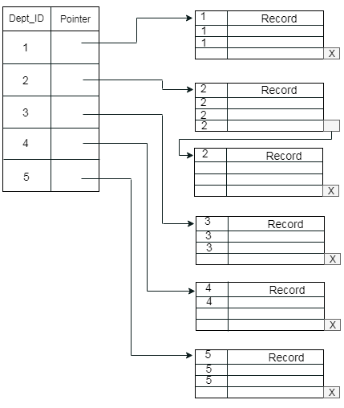
Definisano je na uređenoj datoteci sa podacima, pri čemu je ona uređena na ne-ključnom polju
Grupisanje nad kolonama koje nisu primarni ključ i nisu jedinstvene za svaki zapis
Grupisanje dve ili više kolona kako bi se dobila jedinstvena vrednost i kreirao indeks od njih
Grupišu se zapisi koji imaju slične karakteristike – indeks klastera
Primeri:
Jedan disk blok deljen zapisima koji pripadaju različitim klasterima
Poseban disk blok za odvojeni klaster – bolja tehnika
Grupisano indeksiranje

Slide 8
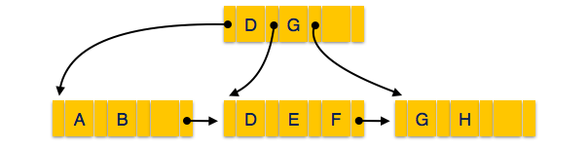
B+ stabla
Uravnoteženo binarno stablo pretrage koje prati format indeksa na više nivoa
Čvor listova B+ stabla označava stvarne pokazivače podataka. B+ stablo osigurava da svi čvorovi listova ostanu na istoj visini, tako da su uravnoteženi
Pored toga, čvorovi lista su povezani pomoću liste veza; stoga, B+ stablo može podržavati nasumični pristup kao i sekvencijalni pristup

Slide 9
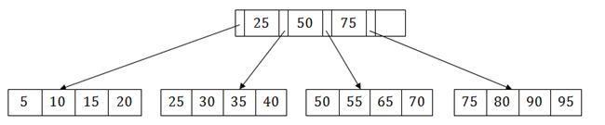
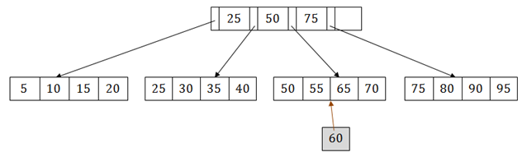
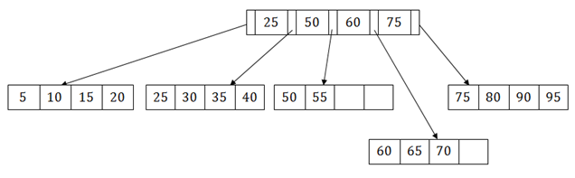
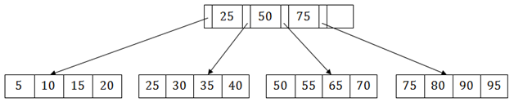
Pretraga elemenata
Dodavanje elemenata
Stanje nakon dodatog elementa
Uklanjanje elemenata
B+ stabla

Slide 10
Tehnologija
MongoDB je baza podataka za opštu upotrebu
Dinamička šema i objektno-orijentisana struktura, čine je pravim izborom za analitiku u realnom vremenu, kao i za e-mailing, mobilne aplikacije, arhiviranje i slično
Poznati slučajevi korišćenja MongoDB-a obuhvataju “big data” podatke, upravljanje sadržajem, mobilnu i društvenu infrastrukturu kao i korišćenje MongoDB-a za Business Intelligence modele

Slide 11

Indeksiranje i vrste indeksa
Indeksi su strukture podataka koje mogu da skladište skupove podataka u obliku koji je lak za obilaženje. Upiti se efikasno izvršavaju uz pomoć indeksa u MongoDB-u.
MongoDB podržava sledeće tipove indeksa za upite:
Indeks podrazumevanog _id-ja (Default _id Index)
Indeks jednog polja (Single Field Index)
Složeni indeks (Compound Index)
Višestruki-ključ indeks (Multikey Index)
Geoprostorni indeks (Geospatial Index)
Tekstualni indeks (Text Index)
Heširani indeks (Hashed Index)

Slide 12
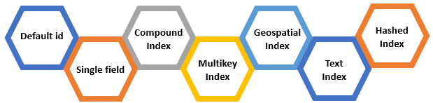
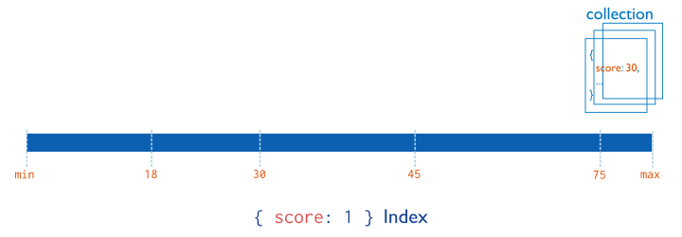

Default _id Index
Svaka MongoDB kolekcija sadrži indeks na podrazumevanom polju _id
Ako se ne navede vrednost za _id, mongod kreira _id polje i obezbeđuje ObjectId vrednost
Single Field Index
Indeks na jednom polju
Redosled sortiranja indeksnih ključeva nije važan tako da je iteracija moguća u rastućem ili opadajućem redosledu
Navedena naredba se koristi za kreiranje indeksa u polju stavke za zbirku stavki
Vrste indeksa
Single Field Index

Slide 13
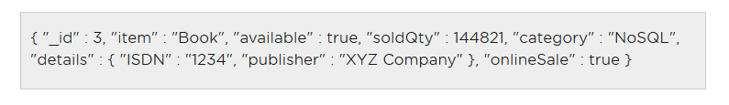

Single Field Index on Embedded Document
Pojedinačni indeks polja na ugrađenim dokumentima
Primer: Polje sa detaljima u dokumentu prikazuje ugrađeni dokument koji ima dva ugrađena polja - ISDN i izdavač
Navedena naredba se koristi za kreiranje indeksa na ugrađenom dokumentu
Vrste indeksa

Slide 14
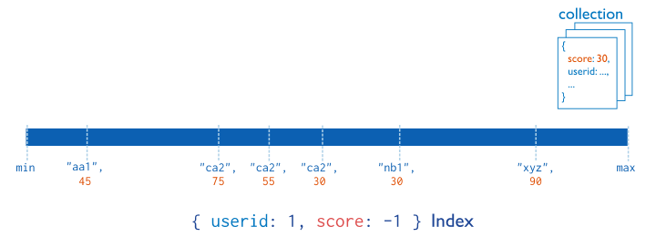

Compound Index
Sadrži više indeksa pojedinačnih polja odvojenih zapetom
Primer:
Dijagram prikazuje složeni indeks za polja, user id i score
Dokumenti su prvo organizovani od strane user id-a i unutar svakog user id-a, rezultati su organizovani po opadajućem redosledu
Redosled sortiranja polja u složenom indeksu je presudan
Primer:
Dokumenti se prvo sortiraju po vrednosti polja stavke, a zatim, u okviru svake vrednosti polja stavke, dalje se sortiraju po vrednostima polja zaliha
Prikazana naredba je primer složenog indeksa na dva polja
Vrste indeksa

Slide 15
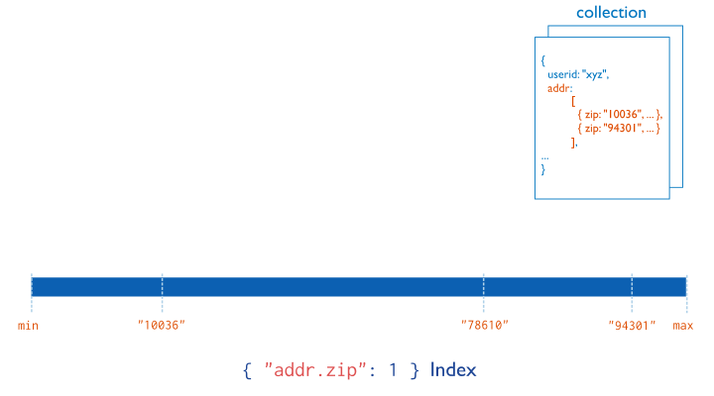

Multikey Index
Koriste se za indeksiranje podataka iz niza
Kada se vrši indeksiranje polja koje sadrži vrednost niza, MongoDB kreira odvojene unose indeksa za svaku komponentu niza
Kreiranje indeksa je moguće i za nizove koji sadrže skalarne vrednosti, kao što su stringovi, brojevi i ugnežđeni dokumenti
Ako indeksirano polje sadrži niz, MongoDB automatski odlučuje da li će kreirati multikey indeks ili ne. Nije potrebno eksplicitno navođenje tipa multikey
Vrste indeksa

Slide 16
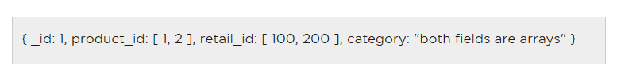

Compound Multikey Index
Svaki indeksirani dokument može imati maksimalno jedno indeksirano polje sa vrednošću niza. Ako više od jednog polja ima vrednost niza, ne može se kreirati složeni multikey indeks
Primer:
U ovoj kolekciji, polja product_id i retail_id su nizovi
Prema tome, ne može se kreirati složeni multikey indeks
Vrste indeksa

Slide 17

Text Index
Tekstualni indeksi - pretražuju string podatak
Indeksi teksta mogu sadržati bilo koje polje čija je vrednost string ili niz string elemenata
Da bi se indeksiralo polje koje sadrži string ili niz string elemenata, potrebno je uključiti polje i navesti literal "text" u indeksiranom dokumentu
Vrste indeksa

Slide 18
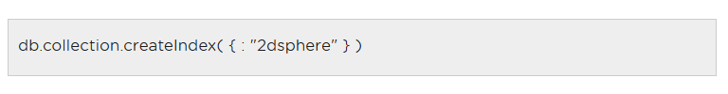
Geospatial Index
Koristi dva tipa indeksa:
2d indekse
2d sferu indeksa
Da bi se tražili geoprostorni podaci kao što je lokacija kafića, potrebno je kreirati geoprostorni indeks
Navedeno je polje za lokaciju kao ključ indeksa i naveden je string literal "2dsphere" kao vrednost
Vrste indeksa

Slide 19
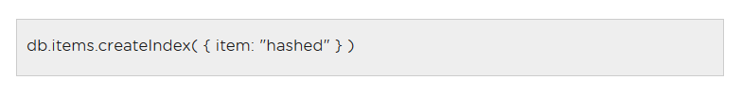
Hashed Index
Indeksiranje zasnovano na heš funkcijama koje daje heš indeks. Time se indeksiraju heš vrednosti polja
Kombinuje sve ugrađene dokumente i izračunava heševe za sve vrednosti polja
Ne podržava više ključeva
Ne može se kreirati jedinstveni ili složeni indeks uzimajući polje čiji je tip heširan. Međutim, mogu se kreirati heširani i ne-heširani indeks za isto polje
MongoDB koristi skalarni indeks za opseg upita
Vrste indeksa

Slide 20
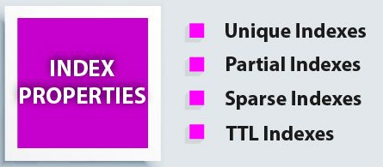

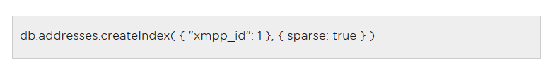
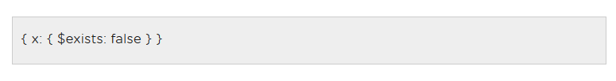
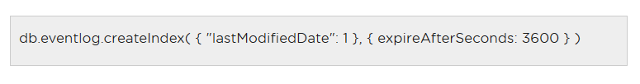
Postoje sledeća svojstva indeksiranja:
Jedinstvo indeksiranje (Unique indexes) - osigurava da duple vrednosti za indeksirano polje budu odbijene
Parcijalno indeksiranje (Partial indexes) - indeksiraju se samo dokumenti u kolekciji koji ispunjavaju navedeni izraz filtera
Retko indeksiranje (Sparse indexes) - upravlja samo onim dokumentima koji imaju indeksirana polja, čak i ako to polje sadrži null vrednost
Kao specijalan tip javlja se i “totalno vreme za život” odnosno TTL indeksiranje (Time-To-Live indexes) - koristi se za automatsko brisanje dokumenata iz kolekcije nakon određenog vremenskog perioda
Svojstva indeksa
Unique index
Sparse index
TTL index

Slide 21

Agregacija
Operacije koje obrađuju skupove podataka i povratne izračunate rezultate
Agregacija se izvodi na mongod instanci kako bi se pojednostavili kodovi aplikacija i ograničili zahtevi resursa
Operacije agregacije koriste kolekcije dokumenata kao ulazne podatke i vraćaju rezultate u obliku jednog ili više dokumenata
Prolaz kroz višefazne pipeline-ove i pretvaranje dokumenata u agregirani rezultat (filteri kao upit i transformacije u izlazni dokument)

Slide 22
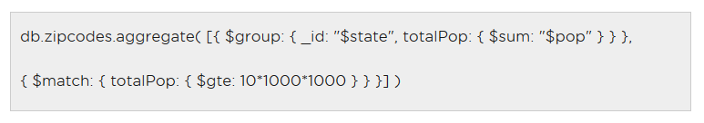
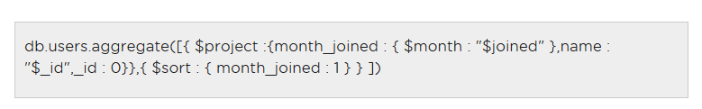
Pipeline Operators and Indexes
Kombinacija agregata u funkciji na jednoj kolekciji logički prenosi kolekciju kroz pipeline agregacije
Mogu se optimizovati operacije i izbegavati skeniranje cele kolekcije korišćenjem $match, $limit i $skip faza
Primer:
Navedena operacija agregacije vraća sve države sa ukupnim brojem stanovnika većim od 10 miliona
Ovaj primer opisuje da pipeline agregacije sadrži $group fazu nakon čega sledi faza $match.
Primer:
Druga operacija agregacije koja je prikazana vraća korisnička imena sortirana prema mesecu njihovog pridruživanja
Ova vrsta agregacije može pomoći u generisanju obaveštenja o obnavljanju članstva
Agregacija
U ovoj operaciji, $group faza odrađuje tri celine: ​
- Grupiše dokumente za zip kod u polje stanja​
- Izračunava polje TotalPop (ukupna populacija) za svaku državu ​
- Vraća izlazni dokument za svako jedinstveno stanje

Slide 23

Optimizacija performansi
Odlične performanse baze podataka su važne kada se razvijaju aplikacije pomoću MongoDB-a
Ponekad se celokupni proces posluživanja podataka može degradirati zbog niza razloga, od kojih neki uključuju:
Neodgovarajuće obrasce dizajna šeme
Neodgovarajuća ili neupotrebljena strategija indeksiranja
Neodgovarajući hardver
Kašnjenje replikacije
Loše izvođenje tehnika upita
Neke od ovih prepreka mogu primorati korisnike da povećaju hardverske resurse
Primer: loše strukture upita mogu dati rezultate u vidu dugog procesiranja upita, uzrokujući zaostajanje replike i možda čak i gubitak podataka. U ovom slučaju, može se pomisliti da memorija za skladištenje podataka možda nije dovoljna, i da je verovatno potrebno njeno proširenje

Slide 24
Optimizacija performansi
Neke od najprikladnijih procedura koje se mogu koristiti za poboljšanje performansi:
Dizajn šeme
Jedan-na-nekoliko (One-to-few)
Jedan-na-više (One-to-many)
Pravilno indeksiranje
Obezbeđivanje resursa
Efikasne tehnike upita
Korišćenje pokrivenog upita
Notacija tačaka
Provera pokrivenog upita

Slide 25
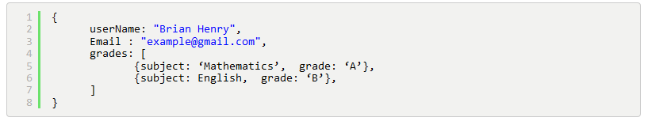

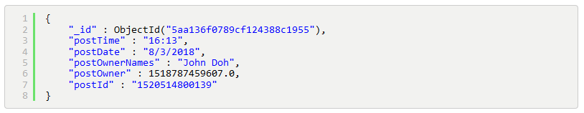
Jedan-na-nekoliko (One-to-few)
Za dato polje postoje ugrađeni dokumenti, ali oni nisu indeksirani sa identitetom objekta
Prednost - dobijanje ugrađenih dokumenata jednim upitom
Ograničenje - sa stanovišta upita, ne može se pristupiti jednom ugrađenom dokumentu
Jedan-na-više (One-to-many)
Najefikasniji dizajn šeme
Podaci u jednoj bazi podataka se odnose na podatke u drugoj bazi podataka
Prednost - dokumenti se smatraju samostalnim i mogućnost deljenja informacija iz šeme korisnicima različitih ID-jeva
Ograničenje - mora da postoje najmanje dva upita za pribavljanje ili odabir podataka u drugoj kolekciji
Optimizacija performansi
One-to-few
Primer: Postoji samo jedna baza sa ugrađenim dokumentima.
One-to-many
Primer: Može postojati baza podataka za korisnike, a druga za postove. Dakle, ako korisnik napravi post, on se snima sa ID-jem korisnika

Slide 26
Tehnike optimizacije dizajna šeme
Koristiti ugrađivanje dokumenata koliko god je to moguće, jer smanjuje broj upita koji su potrebni za određeni skup podataka
Ne koristiti denormalizaciju za dokumente koji se često ažuriraju. Ako će se polje često ažurirati, onda je zadatak pronaći sve instance koje treba ažurirati. Ovo će dati spore rezultate prilikom obrade upita, pa će stoga biti nadjačane čak i zasluge povezane s denormalizacijom
Ako postoji potreba da se dokument odvojeno pribavi, onda nema potrebe da se koristi ugrađivanje pošto kompleksni upiti (kao što je agregatni pipeline) zahtevaju više vremena za izvršenje
Ako je niz dokumenata koje treba ugraditi dovoljno veliki, ne vršiti ugrađivanje istih. Rast polja trebalo bi da ima bar ograničenu veličinu
Normalizacija – podela podataka na više dokumenata​
Denormalizacija – grupisanje podataka u jedan dokument
Notes:
Normalizacija – podela podataka na više dokumenata
Denormalizacija – grupisanje podataka u jedan dokument

Slide 27


Pravilno indeksiranje (Proper Indexing)
Zahteva razumevanje upita za aplikacije, odnos čitanja sa zapisima kao i predstavu o količini slobodne memorije
Odličan indeks je onaj koji uključuje sva polja skenirana upitom i naziva se složeni indeks
Čitanje podataka iz RAM-a je efikasnije od čitanja istih podataka sa diska. Iz tog razloga, uvek se savetuje da se indeks u potpunosti uklapa u RAM
Selektivnost se može definisati kao sposobnost upita da suzi rezultat koristeći indeks
Optimizacija performansi
Primer: Kreiranje single i compound indeksa. Pored bržeg načina zadavanja upita korišćenjem indeksiranja, postoji i dodatna prednost drugih operacija kao što su sortiranje, uzorci i ograničenja. Na primer, ako je šema dizajnirana kao {f: 1, m: 1} može se napraviti dodatna operacija pored pretrage.
Primer 1:
Upit {a: 7, b: "cd"} će se skenirati kroz dva dokumenta da bi vratio jedan odgovarajući dokument. Naravno, u slučaju da su podaci za traženu vrednost ravnomerno raspoređeni.
Primer 2:
Upit {a: 7, b: "cd"} će se skenirati kroz jedan dokument i vratiti ovaj dokument. Stoga će za to biti potrebno kraće vreme od prve strukture podataka.

Slide 28

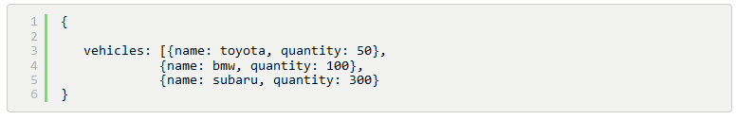
Obezbeđivanje resursa (Resource Provisioning)
Neadekvatna memorija za skladištenje, RAM i drugi operativni parametri mogu drastično smanjiti performanse
Efikasne tehnike upita (Efficient Query Techniques)
Korišćenje pokrivenog upita - upit koji je uvek potpuno zadovoljan indeksom, stoga ne treba ispitivati nijedan dokument
Notacija tačaka - pomaže u pristupu elementima niza i poljima ugrađenog dokumenta
Zaključak: Uopšteno, vrhunska tehnika što se tiče upita je korišćenje indeksa. Upit samo indeksa je mnogo brži od upita dokumenata izvan indeksa. Oni se mogu uklopiti u memoriju, dakle u RAM, a ne na disku. To ih čini dovoljno lakim i brzim da se pribavljaju iz memorije.
Optimizacija performansi
Primer – Pokriveni upit: Ukoliko se kreira indeks za ovu kolekciju, imajući u vidu operaciju pronalaženja, ovaj indeks će pokriti upit i vratiti samo polje proizvoda i vrednosti.
Primer – Notacija tačaka: Pristupanje elementima i objektima.

Slide 29
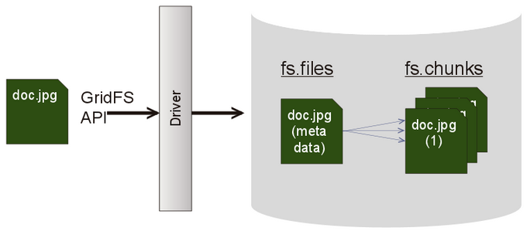
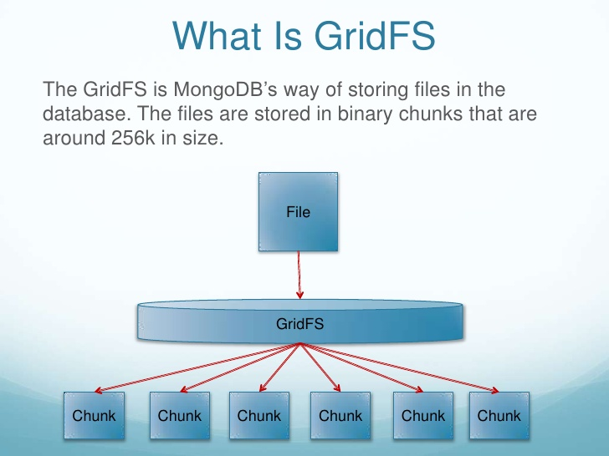
GridFS omogućava skladištenje više podataka u jednom MongoDB dokumentu nego što je dozvoljeno BSON specifikacijom od 16MB
Podrazumevano, GridFS koristi podrazumevanu veličinu dela od 255 kB; tj. GridFS deli datoteku na delove od 255 kB, sa izuzetkom poslednjeg dela
GridFS koristi dve kolekcije za čuvanje datoteka:
Jedna čuva delove datoteka
Druga metapodatke datoteke
Deljenje zapisa baze podataka na odvojene datoteke na disku
Skladištenje
Primer: Sa replikacijom, moguće je da se datoteke razmeštaju na više objekata i da se koriste funkcije za sinhronizaciju MongoDB-a. Međutim, mnogi sistemi datoteka sami na sebe računaju.

Slide 30
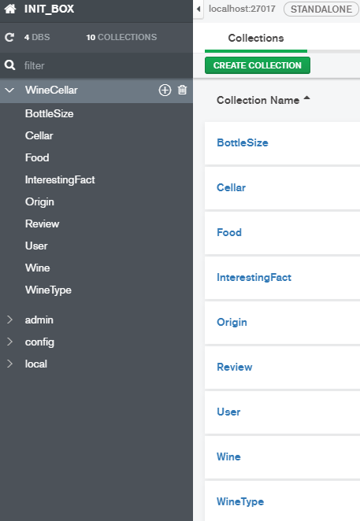
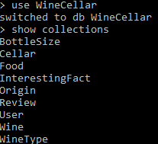
Postavljanje baze i pregled kolekcija
Notes:
1

Slide 31
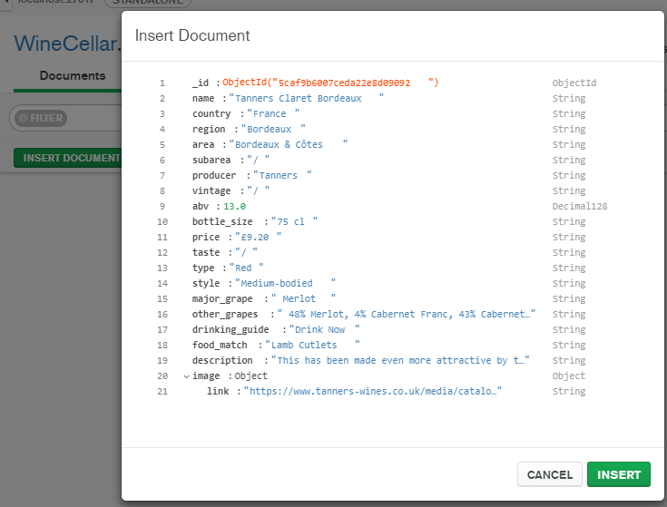
Dodavanje dokumenta u kolekciju Wine
Notes:
2

Slide 32
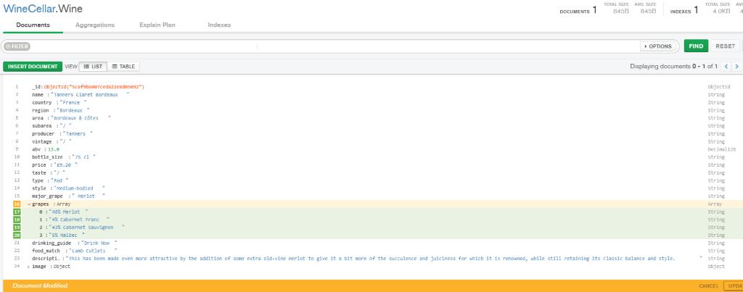
Ažuriranje dokumenta u kolekciji Wine
Notes:
3

Slide 33
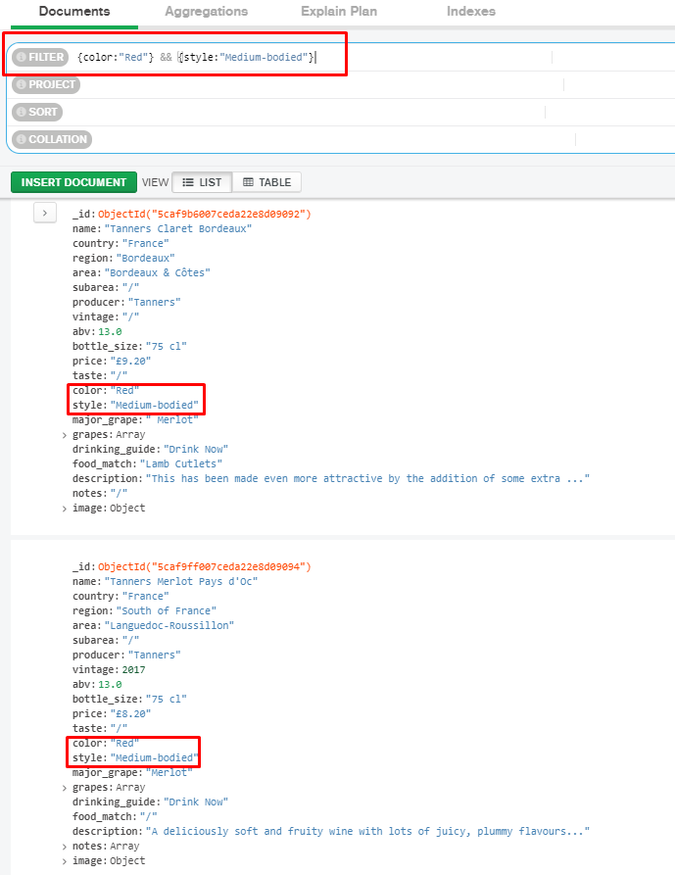
Jednostavan upit primenom filter opcije nad kolekcijom Wine
Notes:
4

Slide 34
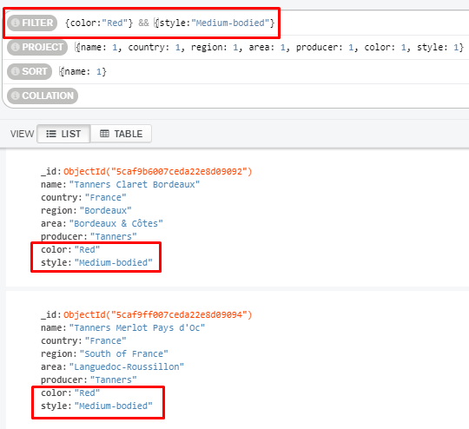
Složeni upit primenom filter, project i sort opcija nad kolekcijom Wine
Notes:
5

Slide 35
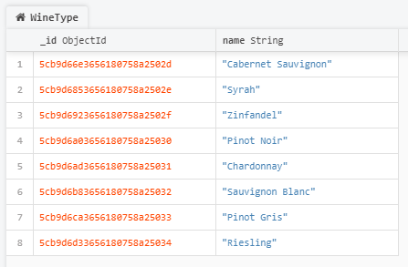
Pregled kolekcije WineType
Notes:
6

Slide 36
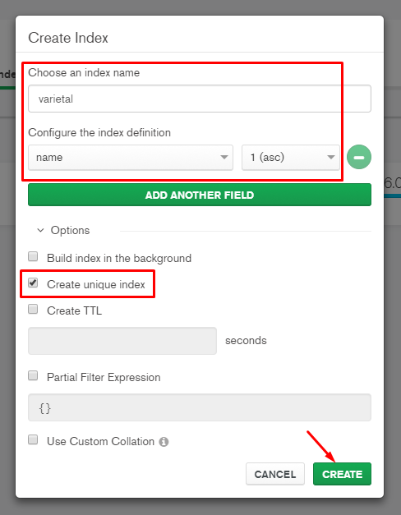
Dodavanje unique indeksa u kolekciju WineType
Notes:
7

Slide 37
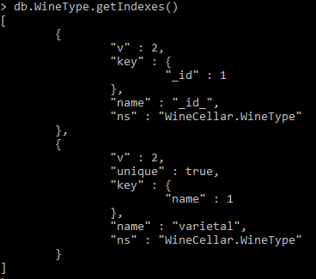
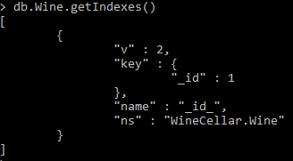
Izlistinani indeksi u kolekciji WineType (levo) Indeksi u kolekciji Wine pre dodavanja novog indeksa (desno)
Notes:
8

Slide 38
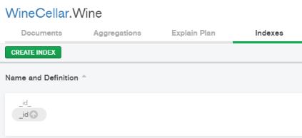
Indeksi u kolekciji Wine pre dodavanja novog indeksa
Notes:
9

Slide 39
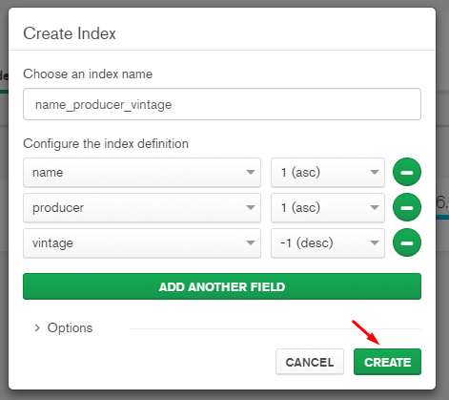
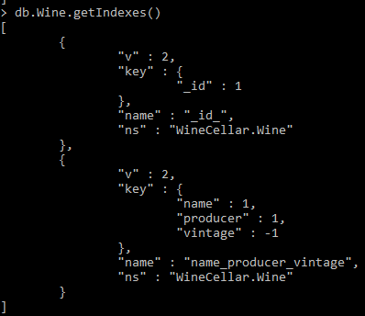
Dodavanje compound indeksa u kolekciji Wine (levo) Indeksi u kolekciji Wine nakon dodavanja novog indeksa (desno)
Vrednost 1 označava da se sortiranje vrši u rastućem redosledu, dok vrednost -1 ukazuje na obrnuto odnosno na opadajući redosled
Notes:
10

Slide 40
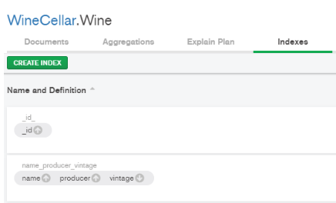
Indeksi u kolekciji Wine nakon dodavanja novog indeksa
Notes:
11

Slide 41

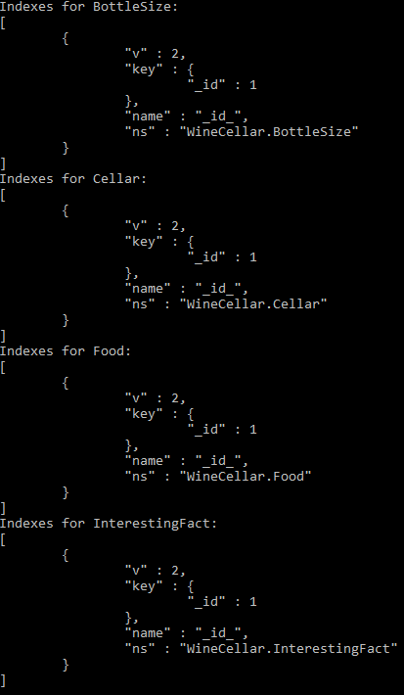
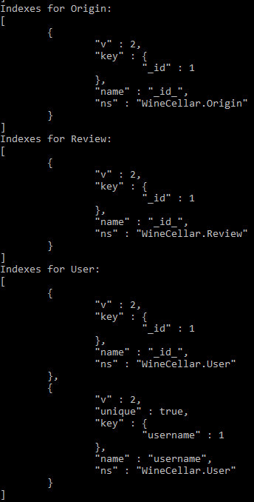
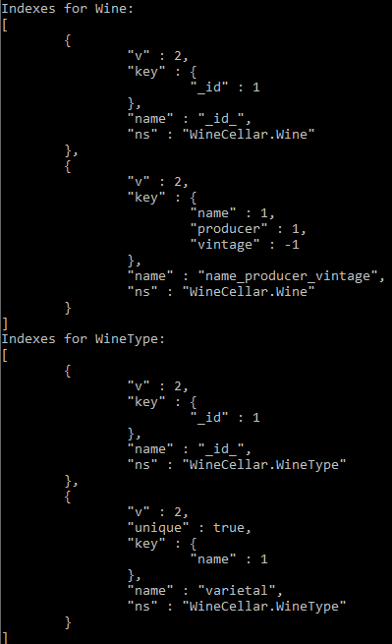
Operacija kojom se izlistavaju svi indeksi u bazi i rezultati
Notes:
12

Slide 42
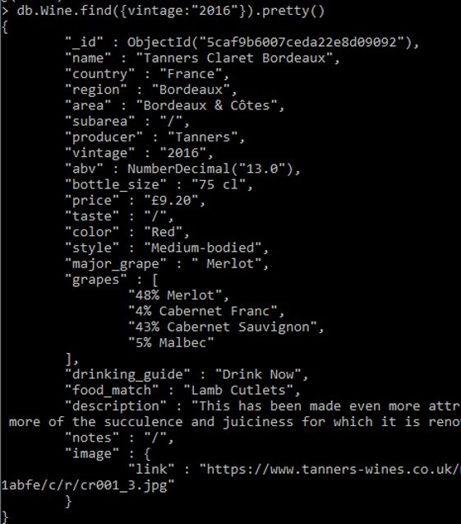
Pretraživanje pomoću find funkcije
Sledi primer pretraživanja kolekcije Wine korišćenjem polja vintage zadavanjem konkretne vrednosti. Rezultat upita je jedan dokument prikazan na slici.
Nakon toga je odrađen isti upit zadavanjem explain funkcije, koja prikazuje dodatnu statistiku, gde je važna stavka executionTimeMills.
Bitno je obratiti pažnju na sledeći faktor - u ovom slučaju za pretragu nije korišćen indeks, kao i to da kolekcija sadrži samo tri dokumenta. Vreme za izvršenje ovog upita je 1ms.
Notes:
13

Slide 43
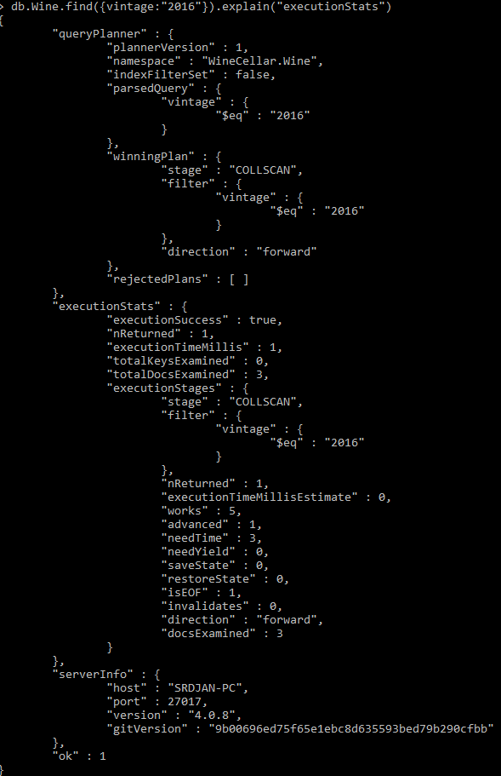
Pretraživanje pomoću find funkcije uz dodatni prikaz statistika performansi
Notes:
14

Slide 44

Dodavanje se vrši izvršavanjem datog dela koda
Obzirom da u prethodnom primeru postoje samo tri dokumenta, poređenja radi, u kolekciju Review biće uneto 3 miliona dokumenata. Kreirana je skripta kojom se popunjavaju dokumenti.
Notes:
15

Slide 45

Izgled kolekcije Review nakon dodatih tri miliona dokumenata
Notes:
16

Slide 46


Pretraga izvršavanjem upita pomoću find i pretty (levo), find i explain metoda (desno)
Notes:
17

Slide 47






Vremena
Na sledećim slikama, poređenja radi, dati su rezultati izvršavanja istog upita. Ono što je uočljivo i bitno jeste da se vreme za obilazak 3 miliona dokumenata u kolekciji Review razlikuje prilikom svakog izvršenja istog upita.
Notes:
18

Slide 48


Kreiranje compound indeksa i provera da li je indeks kreiran u kolekciji Review
Notes:
19

Slide 49

Izvršavanje upita pretrage pomoću explain metode korišćenjem indeksa - prvi deo
Zatim slede izvršenje upita korišćenjem indeksa.
Pretraga sa zadatim poljem number koje sadrži vrednost 585534.
Notes:
20

Slide 50

Izvršavanje upita pretrage pomoću explain metode korišćenjem indeksa - drugi deo
Iz slika se može uočiti da je executionTimeMillsEstimate jednako nuli.
U kontekstu, ne može biti 0 milisekundi, ali je približno nuli.
Izvršavanjem istog upita par puta mogu da se dobiju slični rezultati koji su skoro ravni nuli.
Bez obzira na sve to, suština je da se izvršavanje upita odvija mnogo brže korišćenjem indeksa, što znatno poboljšava performanse!
Notes:
21

Slide 51


Hvala na pažnji! Pitanja?

